Slide 1
Aser mag van geluk spreken

Slide 2
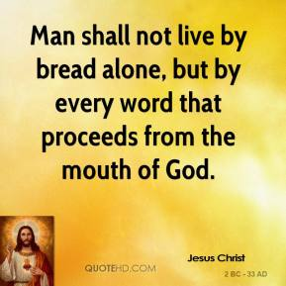
Aser mag van geluk spreken
‘Wat ben ik nu gelukkig’, zei ze
Néém van
wat je wordt gegéven

Slide 3
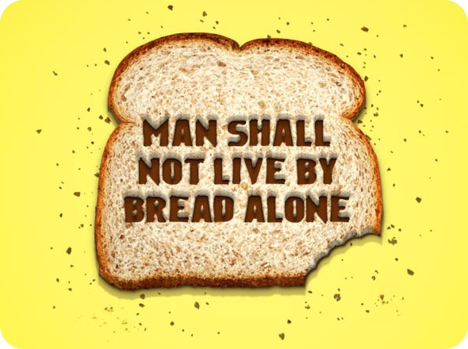
Aser mag van geluk spreken
Je brood is genadebrood
Brood is niet alles

Slide 4
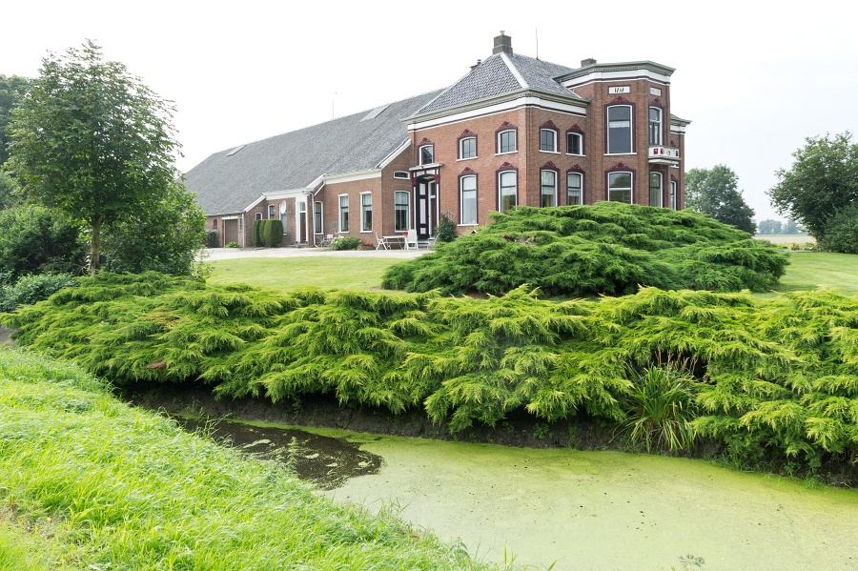
Je brood is genadebrood
Hij kon z’n geluk en z’n eten niet op
Gouden kluiten, herenboerderijen en toegankelijke havens
Vergeet nooit de oorsprong van alle goeds
Niet je zelfverdiende geld maar Christus’ kostbaar bloed
Het is je van harte gegund: nooit meer honger
Bidden en danken voor het eten
Bidden dat je van genade blijft leven

Slide 5
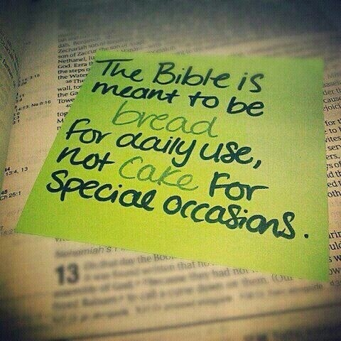
Brood is niet alles
Geven gelukkiger dan krijgen
Mijn geld is van de Heer
Recht op een nieuwe keuken?
Patatje oorlog? Een vet hart!
Het liep uit op hongersnood
De oude vrouw uit Aser
‘Fijne spijzen’ aan het avondmaal

